Slide 1
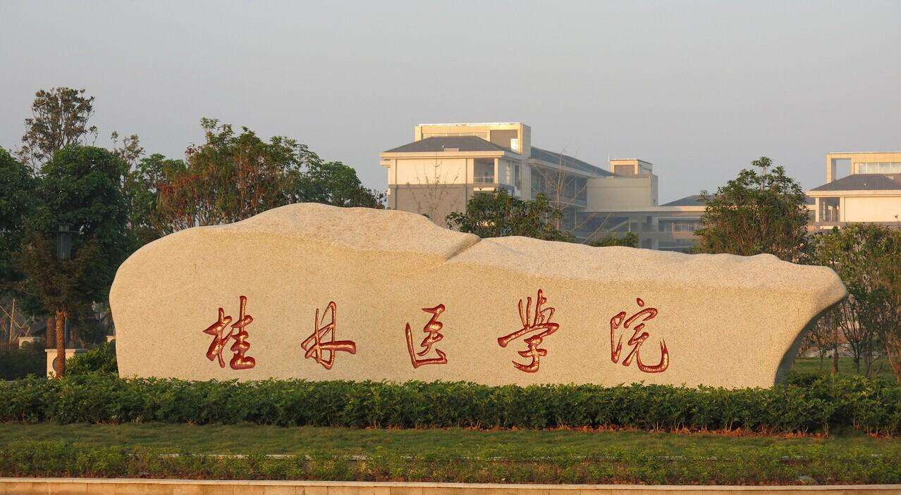

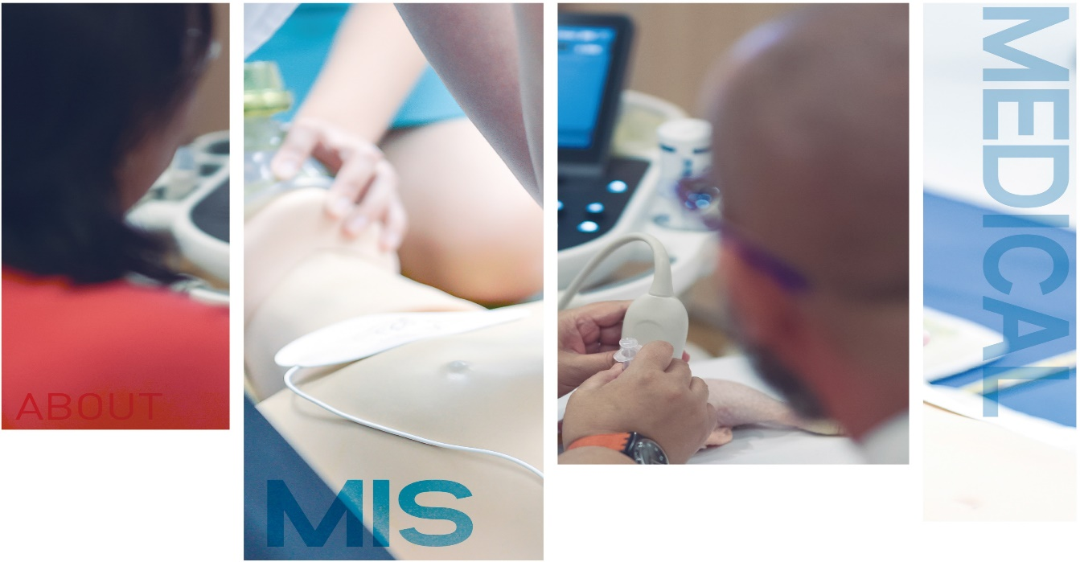
医学影像虚拟仿真实训中心规划方案V1

Slide 2
总体设计理念
规划设计布局
中心亮点及产品介绍
建设周期和预算
成功案例照片
Notes:
整个PPT的逻辑：
1、公司的介绍，介绍敏行公司的核心价值
2、总体设计理念，来自于借鉴国内外的先进教学理念，形成敏行的顶层设计理念
3、解决方案分为6个部分来介绍，分别从课前（在线训练），课中（一体化教室融合教，学，练，评），课后（OSCE考试），形成性评价，智能化管理，运营维护几个部分来介绍，重点讲解在线训练，一体化教室，开放训练，OSCE考试，形成性评价，基于形成性评价的管理，运营维护。
4、总结解决方案的要点，强调我们提供一站式的解决方案，通过合作伙伴展现实力。

Slide 3
核心理念
医学
教育
科技
医学-教育-科技
三维一体
Notes:
P48
这这一页如何诠释，医学教育的核心是医学，教育技术是承载医学的，现代教育技术由先进的教学模式和先进的科学技术两部分组成，科学技术是现代教育技术的发动机和催化剂，使教育技术更好的为医学服务，提高医学教育的效率和效果。所以说医学教育水平的提高，依靠采用先进的教育技术，先进的教育技术又是由先进的教学模式和先进的科技手段组成，所以说医学，教育，科技是三维一体的，就像图中三个紧紧咬合在一起的齿轮，依靠科技和教育的发展带动医学教育的发展。
如果简单点介绍这个三维一体，就是医学是核心，医学承载在教育技术之上，科技是催化剂，使教育技术更好的为医学服务，是医学教育更有效果和效率。

Slide 4


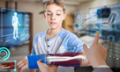
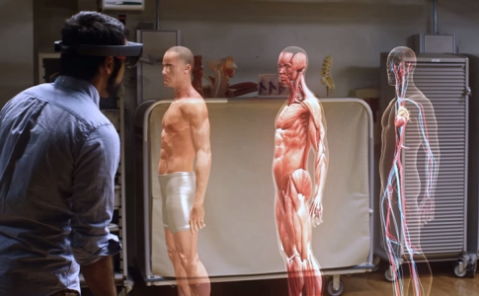
先进技术驱动的医学教育
智能技术
大数据分析
人工智能
智能传感
智能病人
智能教师
教学大数据
临床大数据应用于教学
混合现实
虚拟现实
实体和虚拟结合
医学教育主要技术
首先用于外科、解剖、群体协作
不是未来，是现在
Notes:
P49
上一页提到了科技，这一页就讲解我们应用到医学教育中的科技
1、智能技术：指我们的虚拟仿真智能设备，其中用到了人工智能技术，智能传感技术，生物力学反馈技术等，由于有智能纠错反馈功能，所以能够起到智能病人，智能教师的作用。
2、大数据分析：贯穿教学练考评全流程的形成性评价数据收集，分析，总结，可视化呈现，取代以前纸质化的落后管理方式。临床的大数据，例如：临床PACS影像数据，应用于学生读片训练，让学生早临床，多临床。
3、混合现实：基于模型人+VR技术构造出来的虚拟仿真情景，应用于情景化的教学方式，例如：基于情景化的急救训练，基于VR的无菌术训练，都是既有实体的模型人，又有虚拟的VR场景，即可以培养学生的动手能力，又可以锻炼学生的心理承受能力。
4、虚拟现实：VR技术最适合应用在解剖教学中，多家著名的医学院，如汕头大学，川北医学院，南方医科大都表示对这个系统非常感兴趣，并且认为这是一个趋势。因为目前可用于解剖的尸体来源严重不足，学生实践的机会很少。这个技术正好可以解决这个问题，敏行在贵医的教学研究中心设计了一套VR的系统，可以清楚的展现人体各个层次的组织结构，每一个部分都可以拿到眼前观看细节。

Slide 5
智慧医学教育模式总结
充分借鉴国内外优秀院校的教育经验，并参考了智慧城市建设的顶层设计理念。
利用VR／AR／人工智能等先进的智能化技术，融入美国斯坦福，哈佛等先进的递进式进阶技能教学模式。
借助临床教学大数据平台工具，形成整个技能教学全流程数据的互联互通。通过对教学数据实时采集和实时分析，实现常态化教学质量监控，从而推动技能教学全流程的重构和优化，帮助学校实现学生高度自主化和个性化的学习和训练，帮助老师实现智能化和定制化的教学和循环教学创新，协助教学管理者实现教学质量管理的可视化和事务管理的自动化，全面实现教学同质化，高质量，高效率的教育目标。
应用流程设计
重构和优化
统一数据基础
模块数据共享互通
顶层设计
持续领先
5
Notes:
P51
从架构上来说，技能中心的规划设计应该分为三个层次，最底层是整个架构的基础，包括网络基础建设和数据平台，在这一层的基础上依据教学需要，从教学练考评管各个环节来设计业务模块，所有模块的数据都是共享和互通的，最上层是总体的顶层设计理念，下面两层都是在顶层设计的架构框架下进行，同时下面两层也支撑顶层设计的落地达成目标。我们发现很多学校之前都只着眼于中间层，今天发现一个问题增加一个功能，导致系统缺乏一个整体规划，各个部分是割裂的，使用起来非常不方便，无法达到预想的目标。
根据总体规划，分步实施的顶层理念，第一阶段先搭建好底层数据和网络，作为平台的基础。然后可以分若干个阶段，建设中间的各应用模块，

Slide 6
解决问题的原则
系统性解决
前瞻性解决
持续综合优化
问题
逐一、深入分析
问题
问题
避免头痛医头
避免只顾眼前
分阶段建设
借鉴经验，后发先至
6
Notes:
P53
解决问题的原则是通过深入了解，分析客户的问题和需求，系统性前瞻性的解决问题满足需求，系统性是指站在更高的角度，整体融合的解决问题，而非头痛医头脚痛医脚，发现一个问题上一套系统。前瞻性是保证设计和技术的先进性和可持续发展进步，技能中心建成之后要保证在3~5年内是领先的，并且通过持续的运营优化和技术更新迭代，保证技能中心能够持续领先。建设的过程可以采用长期规划设计，分阶段实施的方式。我们可以借鉴国内外的成功经验和一些失败的经验，避免前面其他人走过的弯路，做到后发先至。

Slide 7
总体设计思路
医学教育模式改革目标：同质化，高质量，高效率
设计理念：聚焦五个方向进行教育模式的优化创新
自主化
重练习
重评价
可视化
全流程
解决“教学练考评管”每个环节中普遍存在的问题，全流程优化教学流程
自学基线
教学
学习
训练
评价
考试
管理
Notes:
P55
从下往上讲，我们的架构设计的出发点是解决下面7个环节中经常出现的问题和需求，全流程的优化教学过程。7个环节包括教学练考评管，包括教学之前的自主学习。
我们设计理念是：聚焦在五个方向进行教育模式的优化创新
讲5个方向，自主化是临床专业认证中的一个重要标准，我们通过在线训练，开放实验室，智能设备的纠错反馈，实现学生的自主学习，自主训练，自主测评。重练习讲我们通过开放训练增加学生训练时间，智能化讲通过智能训练设备提供纠错反馈，取代一部分老师的工作，解决生师比过高，师资紧张的问题，重评价讲形成性评价的价值，每一个教学环节都实时产生和收集形成性评价数据，可视化讲在形成性评价数据的基础上，管理者可以可视化的看到教学过程和学生的学习情况，全覆盖讲覆盖教学练考评管全流程，通过这5个方向的优化创新，最终实现临床技能教育模式的改革，达到同质化，高质量，有效率的教学。

Slide 8
总体目标
多功能影像技能中心
国家级虚拟仿真中心
虚实结合实训中心
建立国内一流、符合医学教育未来发展的智慧型医学影像实训中心
“桂医模式”

Slide 9
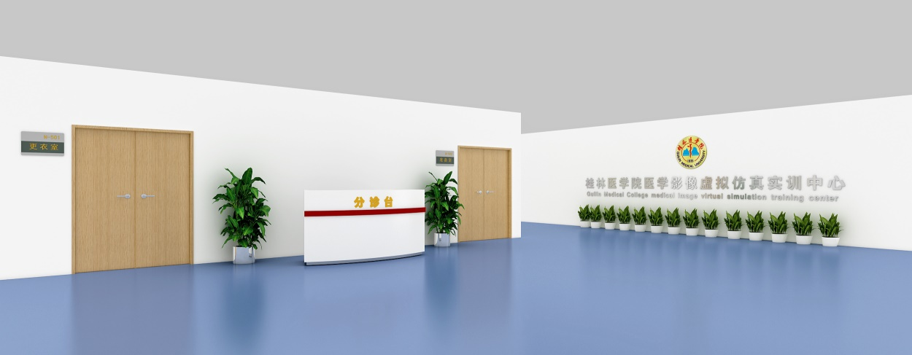
教学目标
满足影像本科每个班60人的教学训练
满足影像技术&影像诊断的课程教学和训练
可用于影像专业学生、规培生、临床本科生、研究生考试、执业医考试、OSCE考试
早临床、多临床、反复临床
以学生为中心, 给学生提供多种形式的训练手段，增加动手机会
培养主动自主学习兴趣，利用虚拟和模拟环境，用技术手段弥补抽象教学
培养学生医学影像综合能力
减轻教师和管理者负荷，“教学练考评管”能够信息化和智能化

Slide 10
问题及解决思路
急需解决的问题 | 解决思路 | 解决方案
早临床、多临床、反复临床 | 利用先进的信息化智能化技术，构建虚拟仿真实训中心，培养学生临床思维，诊疗全流程，通过在线训练，智能仿真训练，开放训练，增加训练机会，让学生多临床，反复临床 | 虚拟在线训练（可选）、VR情境化训练、智能助教训练
多功能覆盖本科、规培、继续教育、全科医教育、技能大赛等 | 技能中心功能设计，充分考虑本科阶段培养目标，规培阶段培养目标，继续教育培养目标，技能大赛等要求，系统性，前瞻性设计 | 综合考虑，系统化设计
课堂缺少影像技术操作实践，无法将理论实践相结合，无利于知识技能的识记和掌握。 | 模拟仿真与实践相结合，虚拟VR与仿真实训相结合，理论训练与能力培养相结合 | 虚拟在线训练（可选）、VR情境化训练、智能助教训练
示教室分配困难、学生训练无参照 | 所有训练教室设计为带高清示教 | 一体化多媒体示教室
以教师讲授为主，课上缺少互动 | 增加人文设计，体现临床医学特点 | 梯形桌设计可最大程度的利用教室空间，容纳更多的学生教师授课时可以在学生区域自由行动，便于与每个学生交流

Slide 11
问题及解决思路
急需解决的问题 | 解决思路 | 解决方案
课程抽象，课外资料难找，学生无法开展自主学习，课外不能进行阅片练习 | 利用虚拟和模拟环境，用技术手段弥补抽象教学 | VR情境化训练、虚拟在线训练（可选）
无法自动生成学生个人表现记录，包括出勤，课堂答题记录，病例实践记录等 | 日常教学训练数据的采集，分析，呈现，利用数据驱动教学和管理的优化和改进 | 技能中心管理系统（可选） 形成性评价系统（可选）
学生训练机会少 | 实现真正开放训练，无人值守，时间不限，次数不限 | 无人值守开放训练（可选）
实验师开门钥匙多 | 建设电子门禁系统，通过手机或者门禁卡开门 | 技能中心管理系统（可选）
技能中心带教人数少 | 增加学生自主训练的系统，带智能纠错反馈功能的训练设备，增加学生自助训练技术手段 | 虚拟在线训练（可选）、虚拟仿真训练设备
技能中心管理人员少 | 增加智能管理系统，对人员，物品，场地等进行管理，减少对管理人员的需求 | 技能中心管理系统（可选）

Slide 12
功能模块说明
教学环节 | 功能说明
课程资料共享 | 教学系统统一管理教学素材，可由管理员统一上传或授课老师上传至服务器。所有影像课件资料素材平台共享，避免教师重复作业。
考勤管理 | 教师端自动更新学生登录学生机情况，实现学生自动考勤，可实时查看到学生出勤和未到情况。
场地支持小组教学 | 小组讨论式教学往往需要场地的支持，方便学生快速分组，每个小组的学生坐到一起。因此，在初期基地场地建设时，便考虑以小组的形式局部布局，但又不影响整体。每组学生桌相互独立，方便教师与任意一组学生沟通，拉近教师与学生之间的距离。
课件同屏 | 为适应高等医学影像教育要求，打通临床医院与学校的数据传输，资源共享，实验基地与医院PACS系统对接。教师机投影内容可实时同步至每台学生机，使每个学生都可以清晰的看到教学素材。
专业医用显示器读片 | 图片格式的影像图片丢失了很多信息，为学生提供高质量的影像图片有助于提高学生的读片阅片能力。基地建设每2个学生共用一台医用显示器上课。

Slide 13
功能模块说明
技术模拟环节 | 功能说明
医技教学 | 加入医学影像检查训练系统，让学生体验仿真X线和CT检查。掌握临床检查流程，设备的操作，检查要点，参数调整设置等。将临床实践教学转移到课堂中，使学生提前掌握相关知识，提前入门，学校和临床无缝接轨。
全新的形式----虚实结合 | 操作平台、控制面板为外设的仿真模型，场景及设备和虚拟病人采用等比3D建模还原。展现形式具有临床沉浸感，可以根据具体教学需要，设置病例，有利于培养学生临床医学思维，提高教学质量。
空间利用率高 | 虚实结合的形式，还可以将不同检查形式集成在一台设备，不仅节约空间， 还提高了设备利用率。
教学内容平台 | 功能说明
教师示教 | 教师调整影像图片时，学生端可以一边听老师指导，一边观看教师调整过程。
病例讨论 | 教师可以主动发起病例讨论，并且对答题时间做要求，以病例讨论的形式展开实践教学，学生以小组为单位展开病例讨论，再独自书写诊断报告。
课堂互动 | 教师可以实时发起随堂提问，方便快捷，高效提问。学生可以对老师的课程提出疑问和认同，相关数据会随堂统计在教学系统的课堂记录模块。学生端可以自由电子举手，教师端实时提示。

Slide 14
功能模块说明
培训 | 功能说明
培训对象 | 可以用于影像专业学生、规培生、临床本科生、研究生考试、执业医考试、OSCE考试中心。基地配置医学影像诊断教学系统和医学影像检查训练系统，配合专业的医用显示器和基础教学设施，可为OSCE考试以及临床医生和本科生的培训提供教学平台。可完成医学影像诊断和技术操作的实践任务。
考试 | 功能说明
自主学习的测试 | （1）创建PACS系统端口的接入和导出数据，建立病例库，分类存储，随时更新。 （2）按章节进行推送阶段测试考核（网络版在线训练） （3）基地定时开放学生机，学生可在课程以外的时间实现自主练习，达到课前预习、课后复习效果。 （4）学生通过预约设备，在预约时间内进行自主练习。 （5）自主学习时，学生可以自测，评价记录至平时成绩中。
教学效果评价体系 | 对学生的评价、对教师的评价
考试评价体系 | （1）形成性评价 、（2）终结性评价

Slide 15
总体设计理念
规划设计布局
中心亮点及产品介绍
建设周期和预算
成功案例照片
Notes:
整个PPT的逻辑：
1、公司的介绍，介绍敏行公司的核心价值
2、总体设计理念，来自于借鉴国内外的先进教学理念，形成敏行的顶层设计理念
3、解决方案分为6个部分来介绍，分别从课前（在线训练），课中（一体化教室融合教，学，练，评），课后（OSCE考试），形成性评价，智能化管理，运营维护几个部分来介绍，重点讲解在线训练，一体化教室，开放训练，OSCE考试，形成性评价，基于形成性评价的管理，运营维护。
4、总结解决方案的要点，强调我们提供一站式的解决方案，通过合作伙伴展现实力。

Slide 16
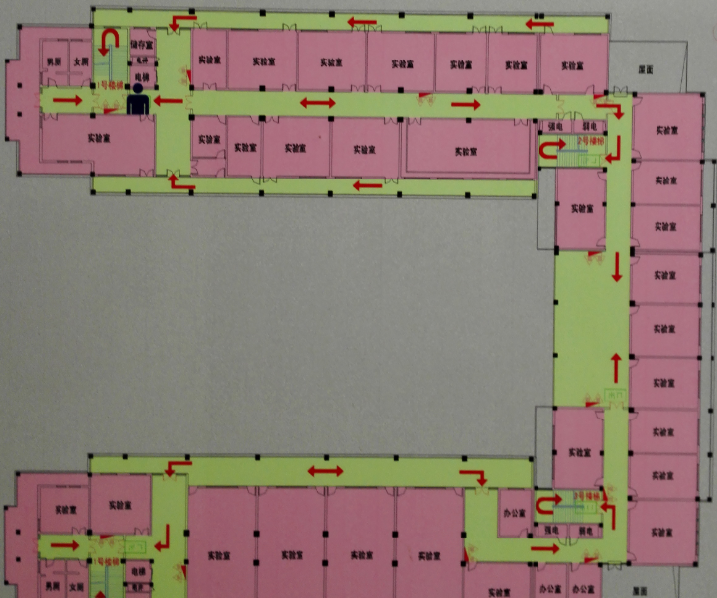
实训中心选址
临桂临床技能中心5楼
医学影像虚拟仿真实训中心

Slide 17

实训中心大厅

Slide 18
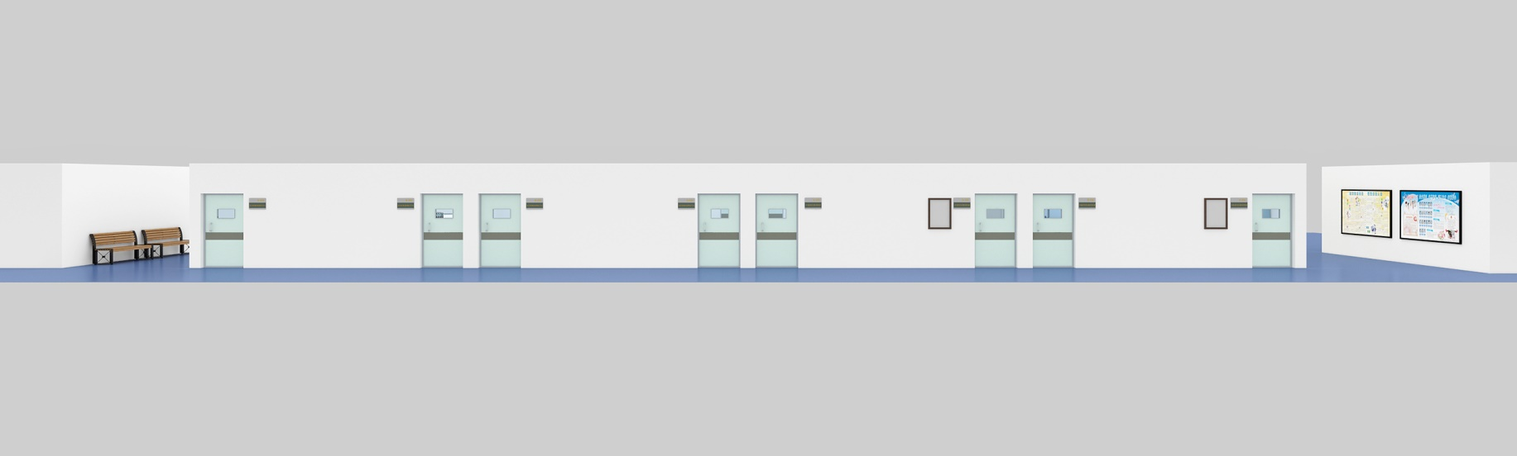
实训中心长廊
中央门禁、电子门牌教室介绍、模拟隔离防护门
开放训练

Slide 19
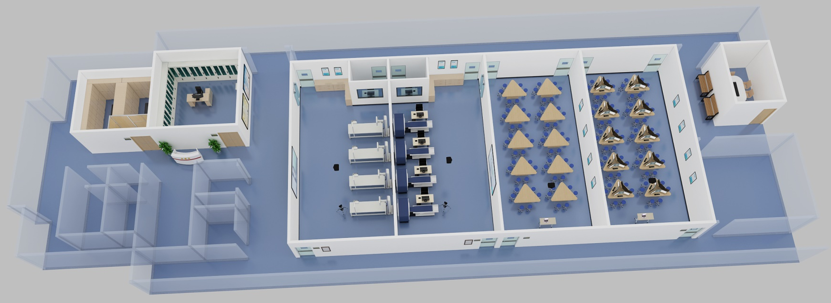
实训中心布局图
更衣室
注射室&
储物柜
CT
训练室
X线训练室
教室
诊断室
PBL

Slide 20
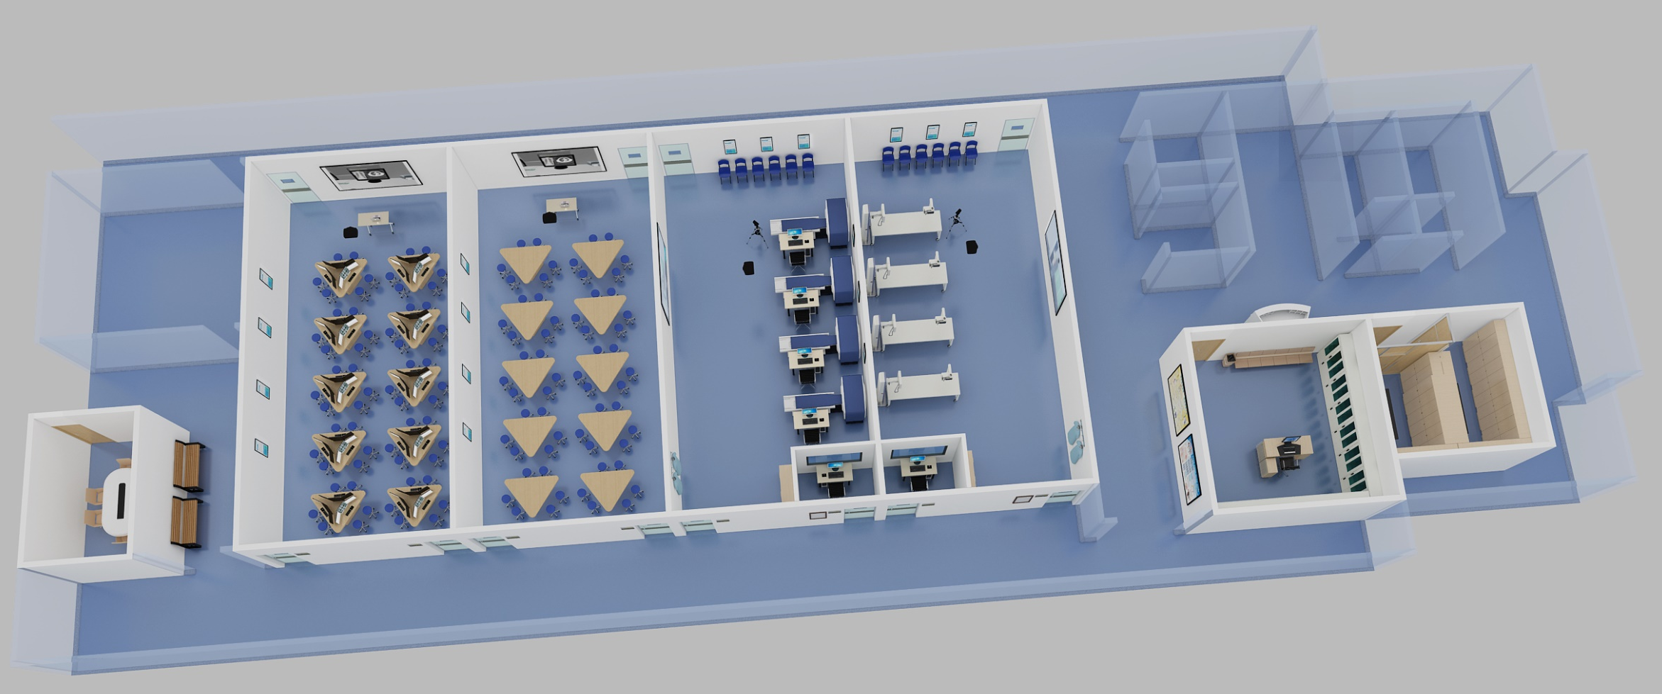
实训中心布局图
办公室
休息活动角
模拟隔离门
模拟隔离操作间
电子人文墙

Slide 21
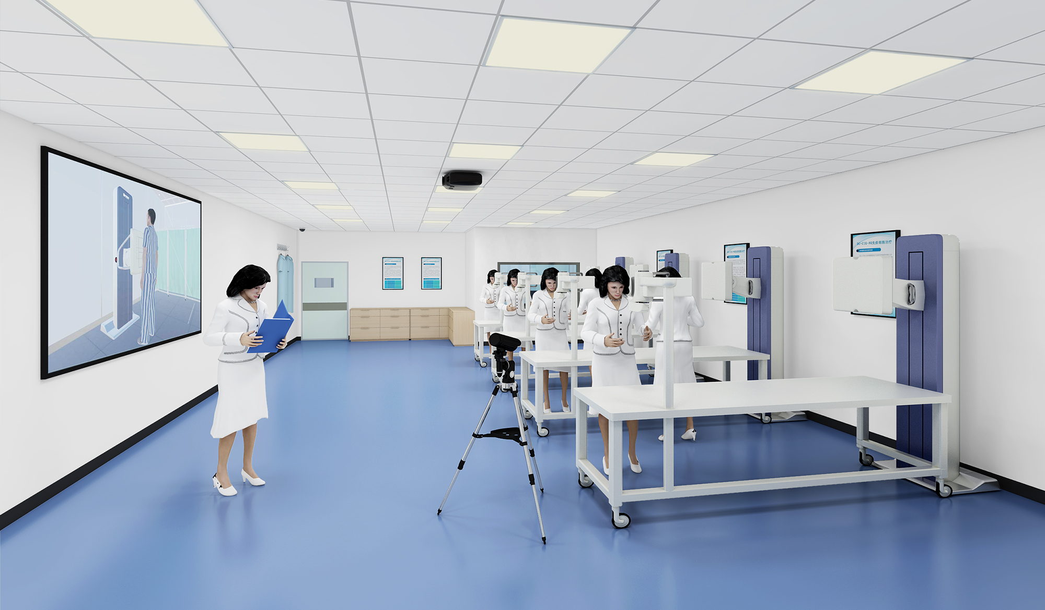
X线虚拟仿真一体化训练室
VR虚拟教学
仿真系统教学
训练操作流程
训练参数设置
无辐射
不用真人

Slide 22
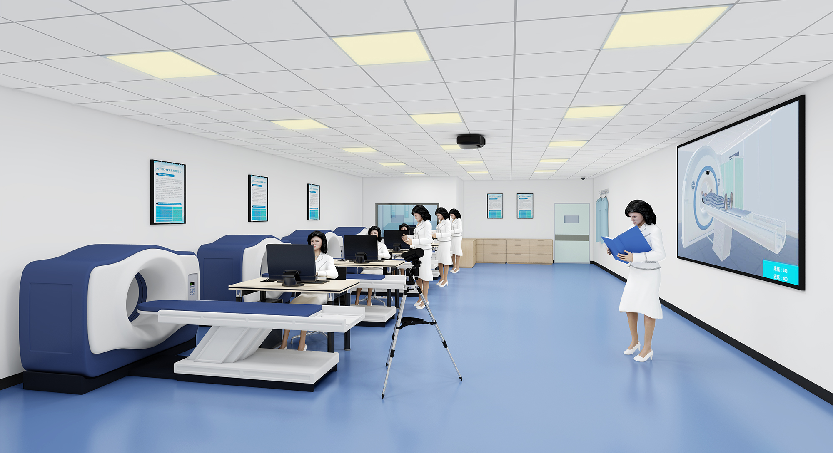
CT虚拟仿真一体化训练室
VR虚拟教学
仿真训练操作流程
训练参数设置系统教学
无辐射
不用真人

Slide 23
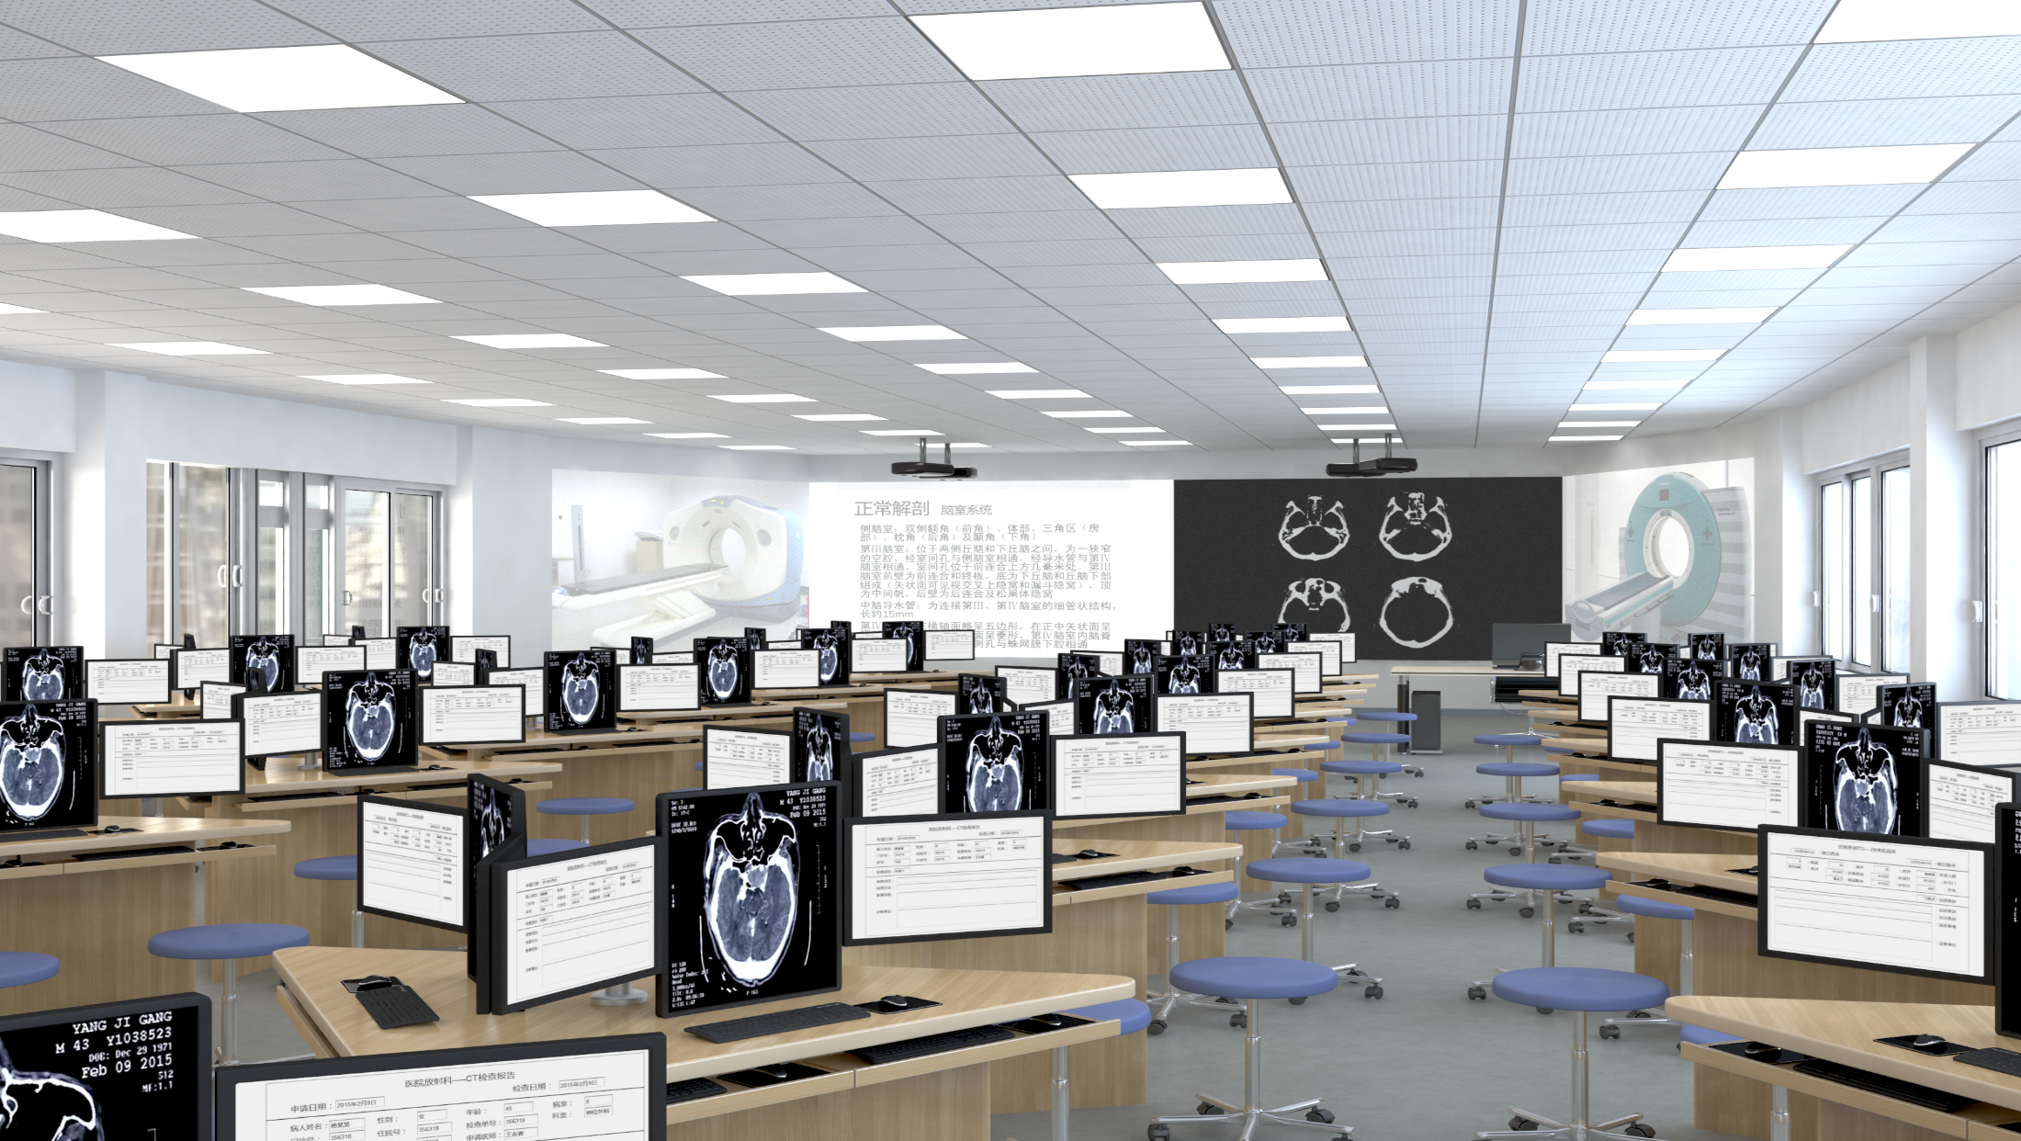
影像诊断一体化教室(多功能复用)
影像诊断训练
+
在线训练（可选）
+
机考房（可选）

Slide 24
总体设计理念
规划设计布局
建设亮点及产品介绍
建设周期和预算
成功案例照片
Notes:
整个PPT的逻辑：
1、公司的介绍，介绍敏行公司的核心价值
2、总体设计理念，来自于借鉴国内外的先进教学理念，形成敏行的顶层设计理念
3、解决方案分为6个部分来介绍，分别从课前（在线训练），课中（一体化教室融合教，学，练，评），课后（OSCE考试），形成性评价，智能化管理，运营维护几个部分来介绍，重点讲解在线训练，一体化教室，开放训练，OSCE考试，形成性评价，基于形成性评价的管理，运营维护。
4、总结解决方案的要点，强调我们提供一站式的解决方案，通过合作伙伴展现实力。

Slide 25

影像中心建设亮点
1、借鉴斯坦福大学的技能教学进阶模型，增加学生训练机会，实现临床技能教学模式改革
2、数据驱动教学持续改进优化：全流程采集教学训练数据，过程数据指导教学优化，促进教学改进。
3、多功能覆盖影像本科专业、规培、继续教育、全科医教育、技能大赛等要求
4、情景化的教学模式，模拟仿真与实践相结合，虚拟VR与仿真实训相结合
5、技能训练全流程高清示教，理论训练与能力培养 相结合
6、场地互动方便，教学功能复用，增加人文设计
Notes:
在满足教育部临床专业认证中技能训练的要求、满足日常教学考试基本要求的基础上，以前瞻性的医学临床技能理念为指导，充分发挥贵州大数据优势，结合国际最新趋势，以提高临床技能教学质量为中心，采用现代教育技术，实现信息化、网络化、智能化的教学、学习、训练、考试、评价、管理的综合系统及平台，通过合作开发，以持续的技术投入，为智慧型临床技能中心的建设与发展提供技术动力

Slide 26
技术实训产品介绍
X线虚实结合产品：仿真X线检查，操作部分采用吊顶双向导轨（导轨长度可定制，根据场地和产品数量而定），导轨和升降机构与临床一致。球管显示部分定制加工，放置平板。硬件给软件提供信号，实物球管的运动与3D模型同步。显示部 分可用投影，可为显示器，根据场地空间和产品数量而定。
产品特点：主要练习检查流程，突出仿真软件。结构只仿真了球管的运动。导轨可定制，即可提高空间利用率，看上课人数。
DR虚实结合产品：与X线不同，该产品需要场地配合，隔成两间，一间为检查室，一间为控制室，中间放观察窗，与临床场景一致。检查室内放置与临床等比例的导轨，升降机构，球管，立柱、控制板。便于课上实践操作练习。控制室放置电脑，做参数设置。
产品特点：布置与结构硬件更贴合临床，仿真度高。
CT虚实结合产品：场地房间布置与DR一致，分两间，加观察窗。检查室放置实物CT机架和检查床（可躺人），控制（床和机架的）和显示（机架上的显示）与临床一致。软件场景显示用显示器。同样的硬件给软件提供信号，实物检查床的运动与3D模型同步。
产品特点：布置与结构硬件更贴合临床，仿真度高。教学示教课程设置比较自由。

Slide 27
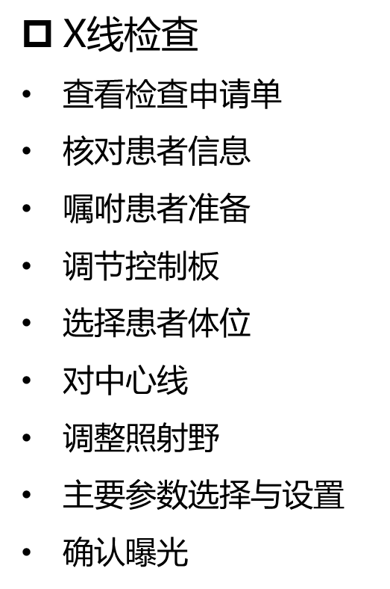
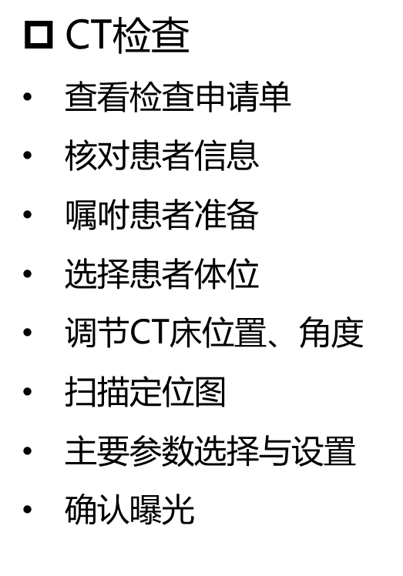
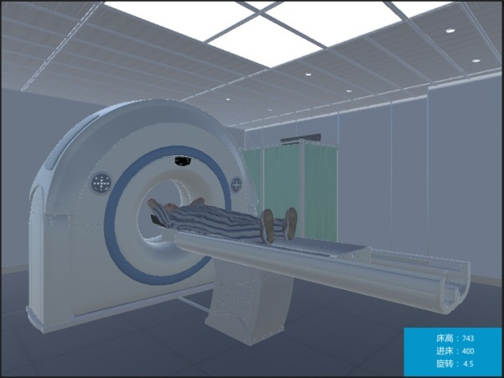
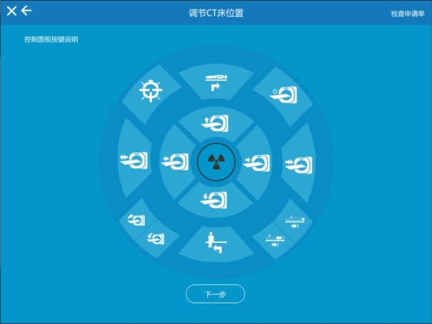
技术实训操作流程
参考真实设备外观、控制面板、显示面板等比例建模

Slide 28
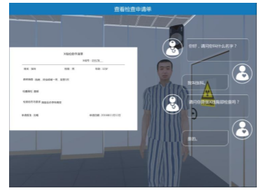
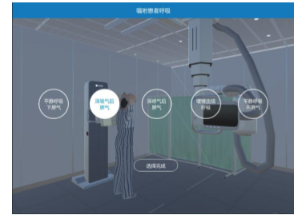
医学影像教学系统
高质量的影像资源和病例的上传分类存储、关键字检索。
支持 PPT 课件播放，课件画面可以实时同步至学生机。
提供师生交互，教学示教，病例推送，诊断报告书写，报告自动提交汇总，教师评价与学生互评相结合，成绩统计、存储等功能。
增强课上师生互动，提高学生课上参与度，培养学生影像诊断思维。
支持以问题讨论和团队合作为中心的基础教学模式。既可以独立自主学习相关知识，还可以集体分析讨论的教学平台。

Slide 29
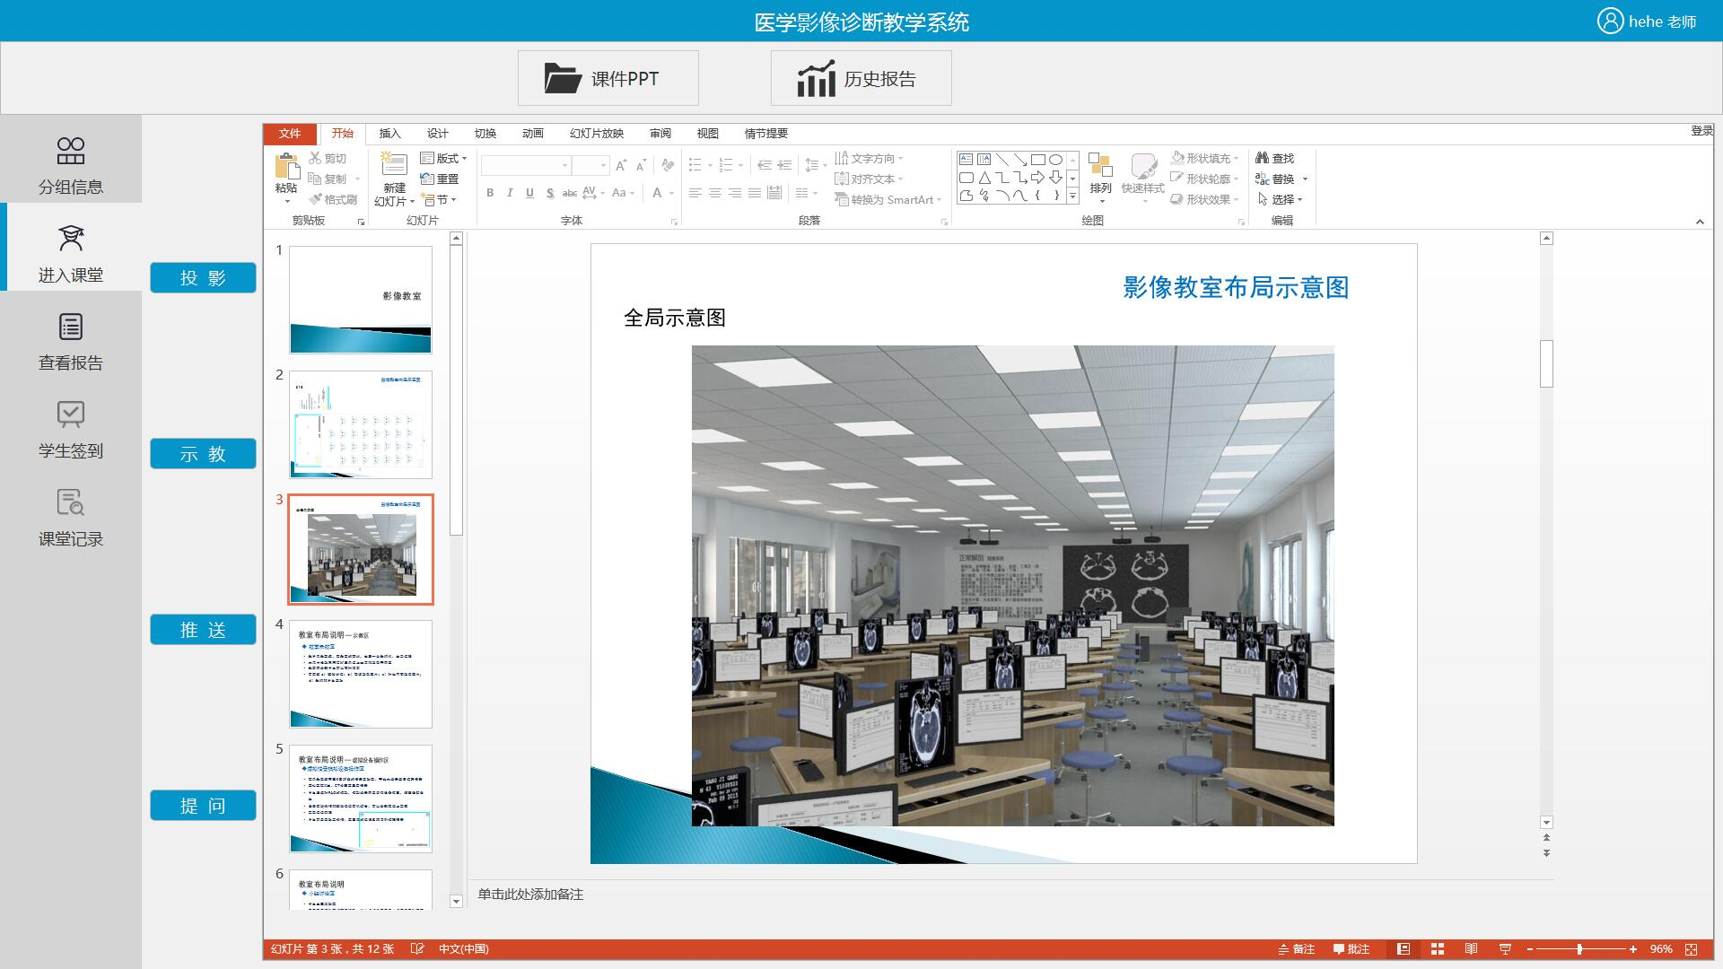
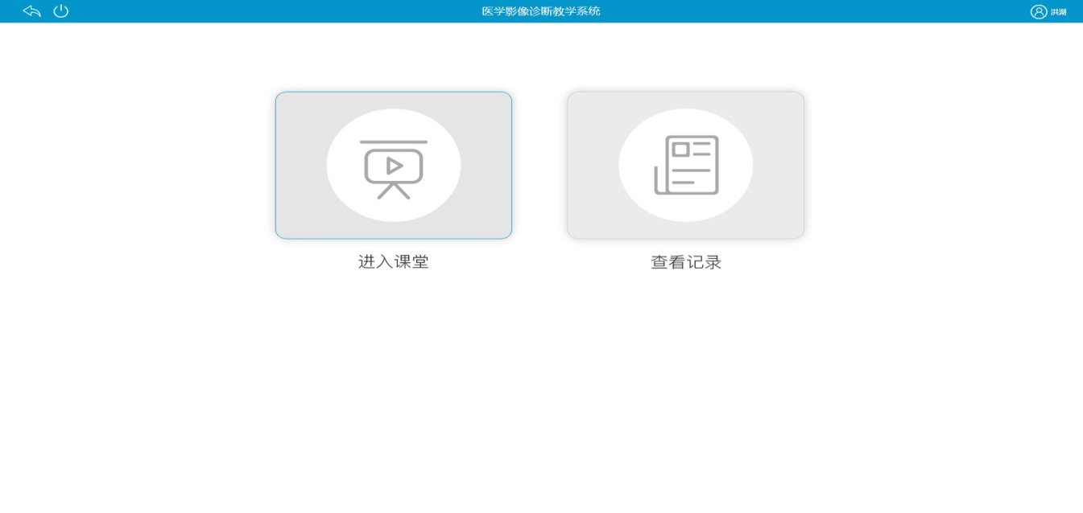
医学影像诊断系统
教师端
学生端
系统用于辅助影像诊断实践课
支持理论讲授与病例实践
注重课上的师生互动和数据统计

Slide 30
系统功能
教师端
学生端
课件管理
投影同屏--投影内容同步显示在每台学生机
教师示教--在学生端观看老师调节影像图片过程
随堂提问--随机抽选，学生抢答
病例实践--推送病例，学生小组讨论，写诊断报告
报告统计--学生提交报告，自动汇总
报告评价--教师评价，学生互评
课堂记录--统计学生出勤，答题，写报告，疑问、点赞等数据
成绩查询--存储历史成绩，分类存储
观看同步课件资料
书写报告--讨论读片后，独立书写报告
学生互评--书写对他人的报告评价
表示疑问--可对老师当前授课内容表示疑问
为老师点赞
历史查询--查询历史答题情况

Slide 31
病例实践
推送病例
课前推送
学生读片
自由读片
写诊断报告
课中推送
书写报告
设置答题时间
病例讨论、小组讨论
写诊断报告
教师评价
评价
报告汇总
学生提交的报告会实时汇总在教师【查看报告】界面
成绩统计
教师可以在历史报告中查看学生答题记录
学生可在【查看记录】中查询个人答题记录
学生互评
课程实现
Notes:
课前推送较大文件，同时共享至所有学生机；
学生可以自由打开推送病例，读片、讨论，教师也可以发起学生写报告，学生在规定时间内完成病例讨论，独立书写诊断报告
成绩统计是常规课程较容易缺失的一部分，无法清楚学生知识掌握的情况
学生互评：由于诊断报告为主观题，无法自动评价，学生互评，降低教师工作量

Slide 32
师生互动
师生互动
随堂提问
（随机抽选，学生抢答）
提出疑问
（学生随时提出疑问，累计到一定人数后，自动提醒教师）
写报告
（独立书写，自动汇总）
点赞
（课程中，为老师评价点赞）
课程实现
Notes:
课前推送较大文件，同时共享至所有学生机；
学生可以自由打开推送病例，读片、讨论，教师也可以发起学生写报告，学生在规定时间内完成病例讨论，独立书写诊断报告
成绩统计是常规课程较容易缺失的一部分，无法清楚学生知识掌握的情况
学生互评：由于诊断报告为主观题，无法自动评价，学生互评，降低教师工作量

Slide 33
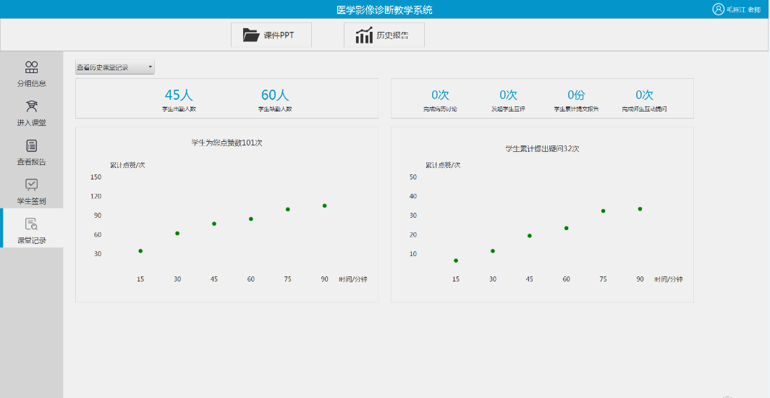
课堂记录
记录本节课的相关数据
学生出勤/缺勤人数
病例讨论次数
学生互评次数
累计提交报告数量
随堂提问次数
学生疑问分布图
学生点赞分布图
课程实现
Notes:
数据的反馈，对教师的教学也是一种数据管理和激励

Slide 34
总体设计理念
规划设计布局
中心亮点及产品介绍
建设周期和预算
成功案例照片
Notes:
整个PPT的逻辑：
1、公司的介绍，介绍敏行公司的核心价值
2、总体设计理念，来自于借鉴国内外的先进教学理念，形成敏行的顶层设计理念
3、解决方案分为6个部分来介绍，分别从课前（在线训练），课中（一体化教室融合教，学，练，评），课后（OSCE考试），形成性评价，智能化管理，运营维护几个部分来介绍，重点讲解在线训练，一体化教室，开放训练，OSCE考试，形成性评价，基于形成性评价的管理，运营维护。
4、总结解决方案的要点，强调我们提供一站式的解决方案，通过合作伙伴展现实力。

Slide 35
项目可行性
基于以上提及的教学目标和教学方法，以下几方面实现项目建设的可行性：
（一）在临桂校区临床技能中心建设影像实训中心。
（二）购置X线、CT、数字模拟成像仪各一台。
（三）考虑搭建规范化计算机网络平台，智能设备系统配备信息化演示模式，练习模式，考试模式。并创建在线开放训练平台学生可以进行自主学习、练习和考试等，后期可增加模拟考试功能。
（四）搭建用于教学的PACS系统，针对具体的PACS软件，能够实现医学图像的传输、存档以及医学图像的后处理操作。充分发挥学生的自学能力，进行PACS系统的知识拓展。
（五）建成以实践教学为支撑的影像虚拟现实平台教学实验室，预购60台电脑，30台医用显示器（2人共享一台），4台投影仪，满足学生教学需求。
（六）建议配备一名专职工作人员管理。

Slide 36
项目可行性
所提及系统功能及现场布置已有成功实施案例，此外，同类型教学系统和智能设备，包括教室现场实施，均有多个成功案例。
实训中心预设立2间技术训练室，1个诊断室，1个教室，分布在临桂临床技能中心五楼，教学人数约为60人/节。基于以上教学实践理念和设计规划，可容纳60~80名学生。诊断室可功能复用为在线训练和机考房，提升场地使用效率。
为学生和老师提供更好的教、学平台。在日常教学中增加有效的智能化、信息化手段，贯彻到教、学、练、考、评每个环节中，建立起国际认可，且具有桂医特色的实践教学模式，培养出与国际标准接轨的高素质创新型医学人才。

Slide 37
项目预算（必选）
影像教学设备预算：满足影像教学，涉及设备名称及数量如下，预算小计2733200元。
序号 | 影像产品分类 | 单价 | 数量 | 总价
1 | 医学影像诊断教学系统（软件） | ¥600,000 | 1 | ¥600,000
 | 医学影像检查教学系统（软件） | ¥200,000 | 1 | ¥200,000
2 | 基础网络环境搭建 | ¥390,000 | 1 | ¥390,000
3 | 定制桌椅（4人/桌） | ¥2,000 | 15 | ¥30,000
4 | 教学投影仪 | ¥10,800 | 4 | ¥43,200
5 | 学生机（主机i3,4G,1T+显示器+一套键鼠） | ¥3,300 | 60 | ¥198,000
6 | 教师机（主机（i5,8G,500GB）+显示器+一套键鼠） | ¥6,200 | 1 | ¥6,200
7 | 彩色医用显示器（2M） | ¥8,800 | 31 | ¥272,800
8 | 医用显示器主机（i3,4G,500G；带一套键鼠） | ¥3,100 | 30 | ¥93,000
9 | X线虚实结合智能训练系统 | ¥250,000 | 1 | ¥250,000
10 | DR虚实结合智能训练系统 | ¥250,000 | 1 | ¥250,000
11 | CT虚实结合智能训练系统 | ¥400,000 | 1 | ¥400,000
12 | 小计 |  |  | ¥2,733,200
环境改造预算：涉及人文环境建设，预算待定，具体根据最终场地实际情况规划给出。
序号 | 产品分类 | 单价 | 数量 | 总价
1 | 门禁系统 | ¥69,520 | 1 | ¥69,520
2 | 电子门牌 | ¥2,615 | - | -
3 | 电子人文墙 | ¥2,000 | - | -
4 | 装修 | - | - | -
5 | 家具 | - | - | -

Slide 38
项目预算（可选）
信息化产品预算：可选项，主要用于搭建临床技能中心信息化基础平台，可辅助影像教学和训练，所涉及部分信息化产品名称及数量如下，预算小计2,200,000元。
序号 | 信息化产品分类 | 单价 | 数量 | 总价
1 | 无人值守开放训练 | ¥100,000 | 1 | ¥100,000
2 | 医学教育大数据与形成性评价系统 | ¥1000,000 | 1 | ¥1,000,000
3 | 医学技能中心管理系统 | ¥600,000 | 1 | ¥600,000
4 | 医学教学在线训练系统 | ¥500,000 | 1 | ¥500,000
12 | 小计 |  |  | ¥2,200,000

Slide 39
建设实施规划
实训中心建设采用通盘全局考虑，分段实施的方法。
第一阶段：房屋布局设计、改造，基础设施建设（含网络布线）。
第二阶段：布置教学软件和硬件，建成以实践教学为支撑的影像虚拟现实平台教学实验室，安装约60台电脑，30台医用显示器（2人共享一台），6台投影仪。并配备30台特殊电脑桌和60把电脑椅。
第三阶段：试运作期， 主要用于影像本科专业教学（包括实践教学、学生自学、考核），满足学生教学需求实现诊断理论教学和阅片实践。
第四阶段：搭建PACS系统网络，实现医学图像的传输、存档、医学图库的创建、病例的推送整理及后处理操作。开放网络训练平台。教师的教案、课件、讲稿的整理、分类、上传，建立规范化的教学管理体系。
第五阶段（可选）：实现培训、学生自主训练，无纸化考试，影像技术训练一体化的教学模式。把教、学、练、研、考、评、管通过信息化的手段全流程贯穿起来，更大发挥技能中心在医学教育中的作用，做到“人人可练、时时可练、处处可练”。改变传统的重讲不重带，重教不重会，重学不重习，重结果不重形成，重建设不重使用，重人工不重工具，重医学不重教育，重数量不重质量。
建设周期：X线训练室，DR训练室，诊断室装修施工，设备发货安装，软硬联调预计三周左右，部署后即可使用教学。CT训练室由于流程复杂，预计三个月完成部署 。

Slide 40
总体设计理念
规划设计布局
中心亮点及产品介绍
建设周期和预算
成功案例照片
Notes:
整个PPT的逻辑：
1、公司的介绍，介绍敏行公司的核心价值
2、总体设计理念，来自于借鉴国内外的先进教学理念，形成敏行的顶层设计理念
3、解决方案分为6个部分来介绍，分别从课前（在线训练），课中（一体化教室融合教，学，练，评），课后（OSCE考试），形成性评价，智能化管理，运营维护几个部分来介绍，重点讲解在线训练，一体化教室，开放训练，OSCE考试，形成性评价，基于形成性评价的管理，运营维护。
4、总结解决方案的要点，强调我们提供一站式的解决方案，通过合作伙伴展现实力。

Slide 41
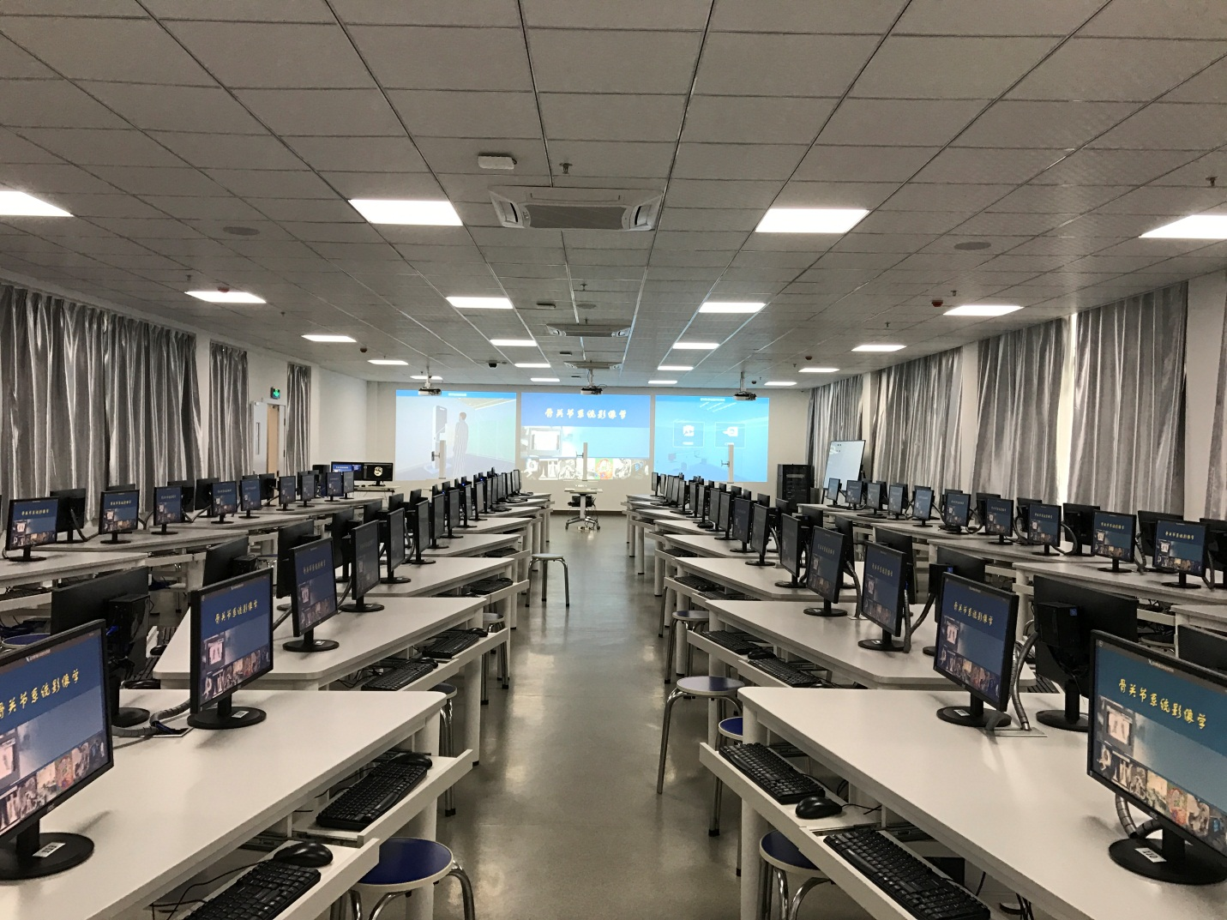
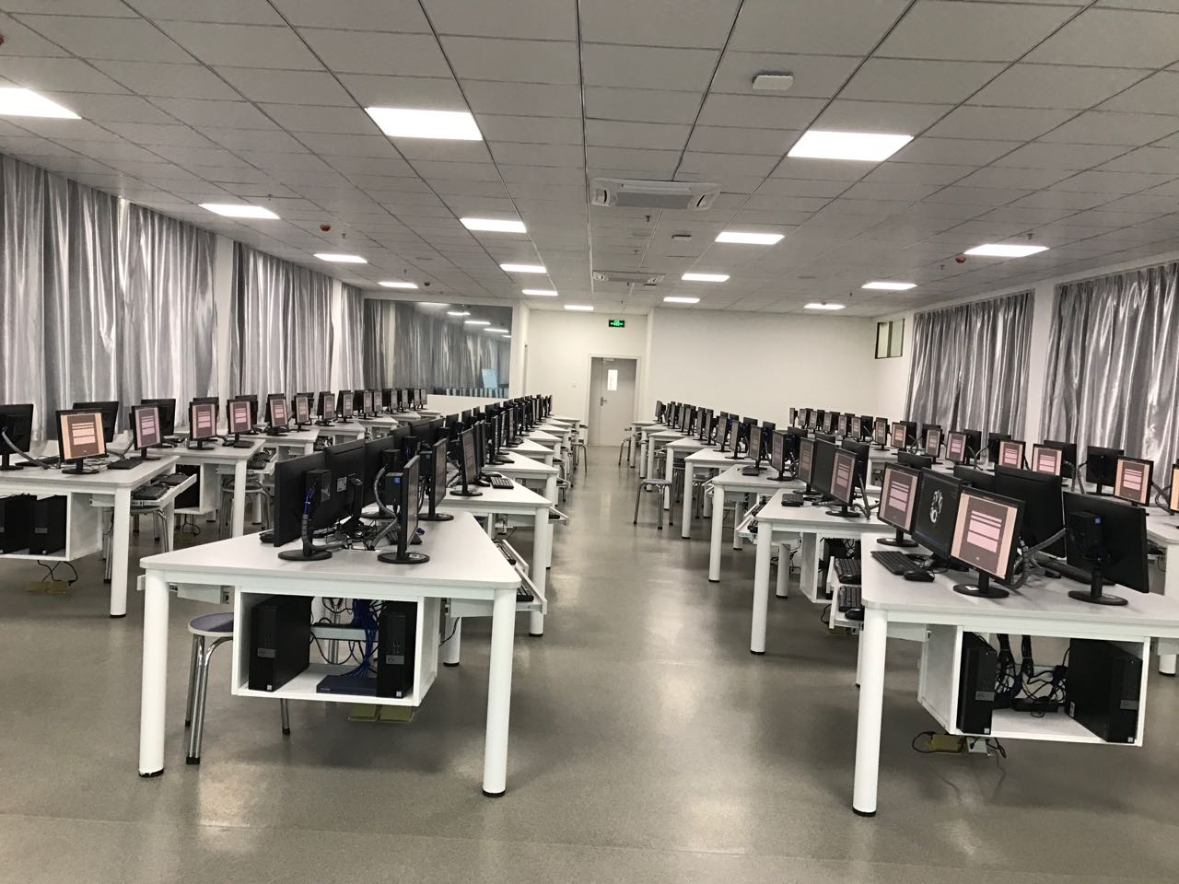
贵州医科大学实例照片

Slide 42
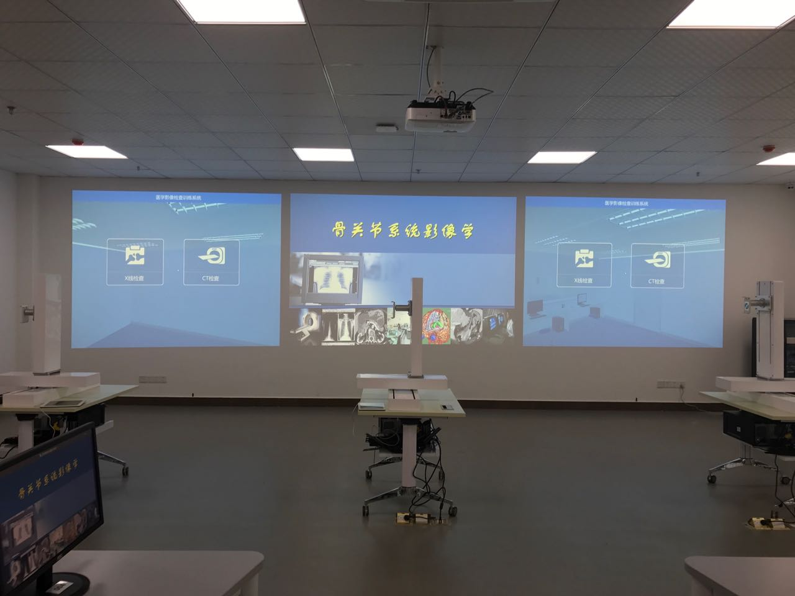
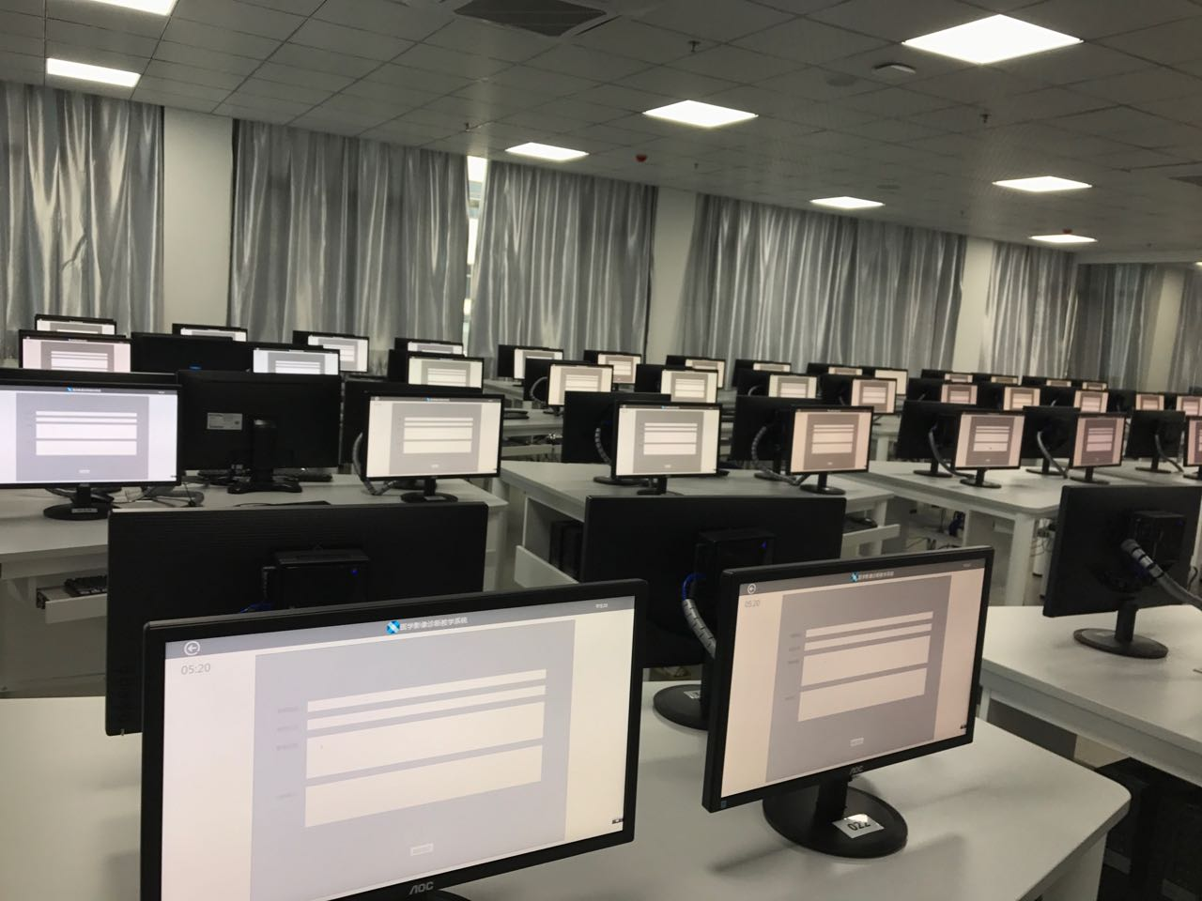
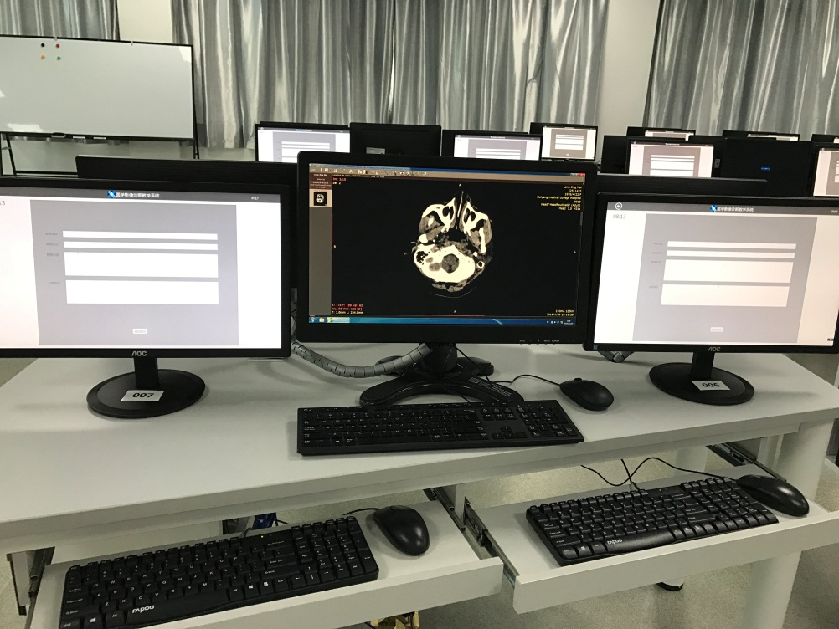
影像检查训练系统+影像诊断教学系统

Slide 43
Notes:
不明确的：
这个学院是目前护理系的全部在这训练，还是专门针对康养学生的？

